Slide 1
LES RITUELS GS
Période 2
Maitresse Biglouche
https://maitresse-biglouche.over-blog.com/

Slide 2
JOUR 1
JOUR 1
JOUR 2
JOUR 2
JOUR 3
JOUR 3
JOUR 4
JOUR 4
https://maitresse-biglouche.over-blog.com/

Slide 3
Jour 1

Slide 4
JOUR 1
Je découvre la chanson des nombres :
https://maitresse-biglouche.over-blog.com/

Slide 5
Jour 2

Slide 6
JOUR 2
Je découvre la chanson des nombres :
https://maitresse-biglouche.over-blog.com/

Slide 7
Jour 3

Slide 8
JOUR 3
Je récite collectivement la comptine numérique en allant le plus loin possible
1
2
3
4
5
6
7
8
9
10
11
12
13
14
15
16
17
18
19
20
21
22
23
24
25
26
27
28
29
30
https://maitresse-biglouche.over-blog.com/

Slide 9
JOUR 3
Je récite collectivement la comptine à rebours à partir de 15
0
1
2
3
4
5
6
7
8
9
10
11
12
13
14
15

Slide 10
Jour 4

Slide 11
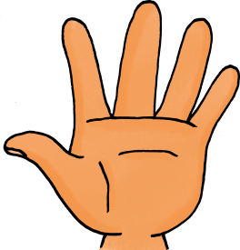
JOUR 4
Je découvre la chanson des nombres :
https://maitresse-biglouche.over-blog.com/

